Slide 1
本页不打印
修订记录
课程编码 | 适用产品 | 产品版本 | 课程版本ISSUE
XXXXX | XXXX | XXXX | XXXX
开发/优化者 | 时间 | 审核人 | 开发类型（新开发/优化）
XXX | XXXX | XXX | XXXX

Slide 2
Kafka交付篇

Slide 3

目标
学完本课程后，您将能够:
  了解Kafka组件安装部署
  了解Kafka基本配置

Slide 4

目录
部署规划
部署方法
组件配置
健康检查关键指标
总结与思考

Slide 5
1 部署规划
约束项 | 描述
OS | SUSE 11 SP3(推荐)/SP1/SP2 for AMD64 & Intel64 RedHat-6.4(推荐)/6.5/6.6-x86_64 CentOS-6.4/6.5/6.6
浏览器 | 建议使用Internet Explorer 9标准模式或Google Chrome 21及以上版本
带宽 | 建议采用10GE网络
IP规划 | 当采用双平面隔离组网时，集群中每个节点有两个IP地址，包括业务平面IP地址和管理平面IP地址
硬盘分区规则 | 当集群节点规模较小时（如小于30节点），管理节点的IO负载一般不高，管理节点的元数据可采用共盘分区的模式；节点规格较大(大于30节点)建议采用分盘的模式
依赖的服务 | Zookeeper
最小安装Kafka实例节点 | Broker实例最小部署两个

Slide 6
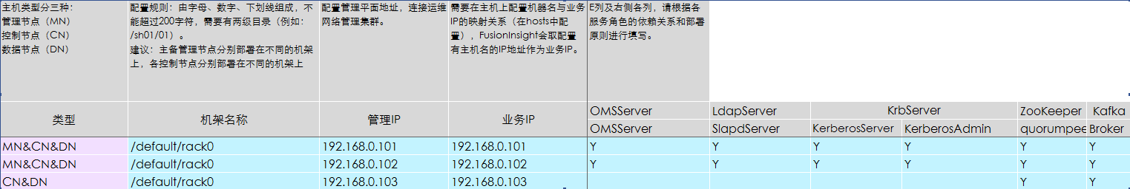
1.1 部署原则和约束-管理节点&控制节点&数据节点合一
场景描述：管理节点&控制节点&数据节点合一
部署要点：管理节点&控制节点&数据节点合一部署在同一节点上
适用场景：节点数小于30的集群
对应LLD配置规划工具的套餐3
  在《FusionInsight V100R002C60SPC200 Configuration Planning Tool.xlsm》中的“基础配置”TAB页配置套餐(*) 选项选择“套餐3：OMS&Mgt&Data ”
  套餐描述：管理节点、控制节点、数据节点合设（如果硬盘数不够，选择此套餐进行并区。）

Slide 7
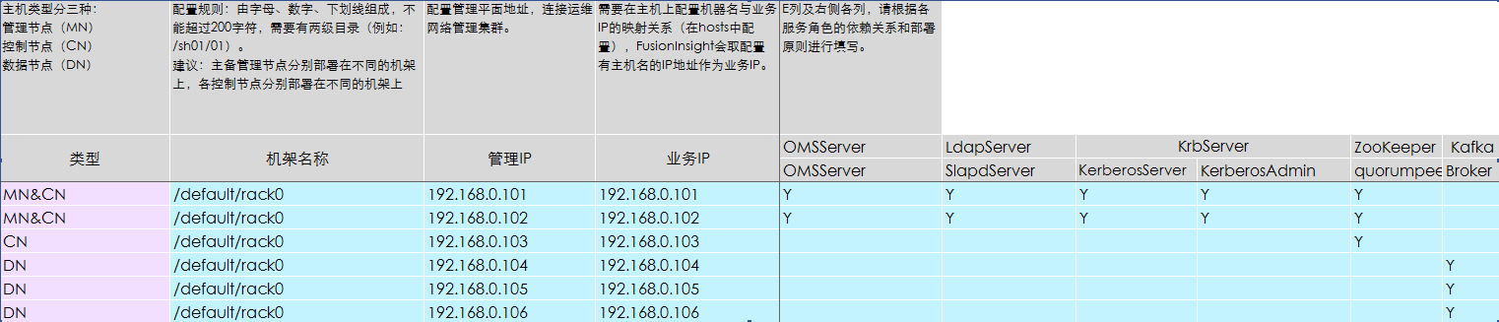
1.1 部署原则和约束-管理节点&控制节点合一
场景描述：管理节点&控制节点合一，数据节点分离
部署要点：管理节点&控制节点合一，数据节点分离
适用场景：节点数小于200节点的集群
对应LLD配置规划工具的套餐1
  在《FusionInsight V100R002C60SPC200 Configuration Planning Tool.xlsm》中的“基础配置”TAB页配置套餐(*) 选项选择“套餐1：OMS&Mgt、Data”
  套餐描述：管理节点和控制节点合设，数据节点分设

Slide 8
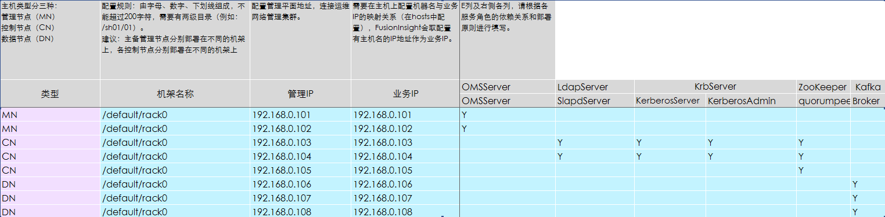
1.1 部署原则和约束-管理节点、控制节点、数据节点分离
场景描述：管理节点、控制节点、数据节点分离
部署要点：管理节点、控制节点、数据节点分离部署
适用场景：节点数大于200节点的集群
对应LLD配置规划工具的套餐2
  在《FusionInsight V100R002C60SPC200 Configuration Planning Tool.xlsm》中的“基础配置”TAB页配置套餐(*) 选项选择“套餐2：OMS、Mgt、Data”
  套餐描述：管理节点、控制节点、数据节点分设

Slide 9
目录
部署规划
部署方法
  2.1 新建部署
  2.2 减容部署
  2.3 扩容部署
组件配置
健康检查关键指标
总结与思考

Slide 10
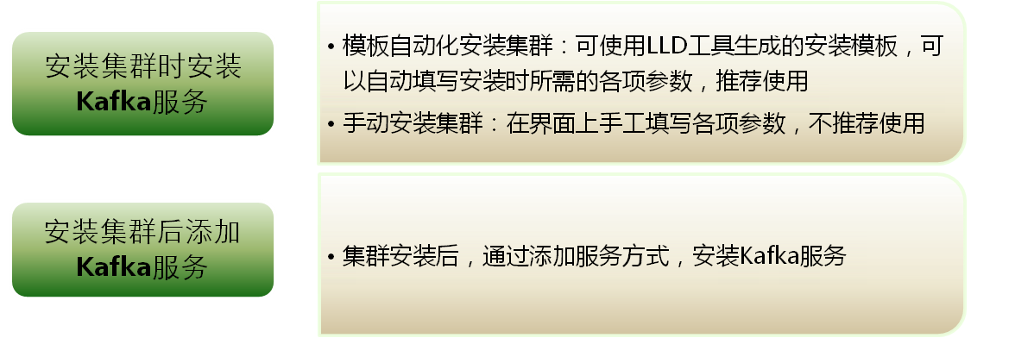
2.1 新建部署

Slide 11
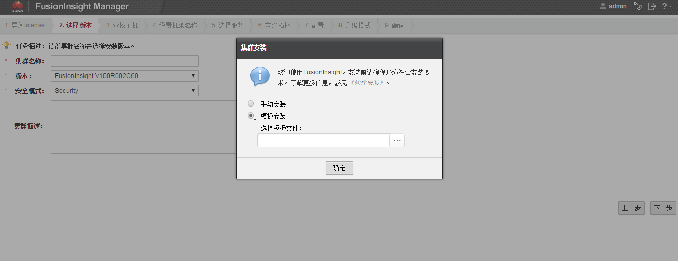
2.1 新建部署-模板自动化安装集群
1、进入安装页面，选择“模板安装”，导入准备好的安装模板，点击“确定”

Slide 12
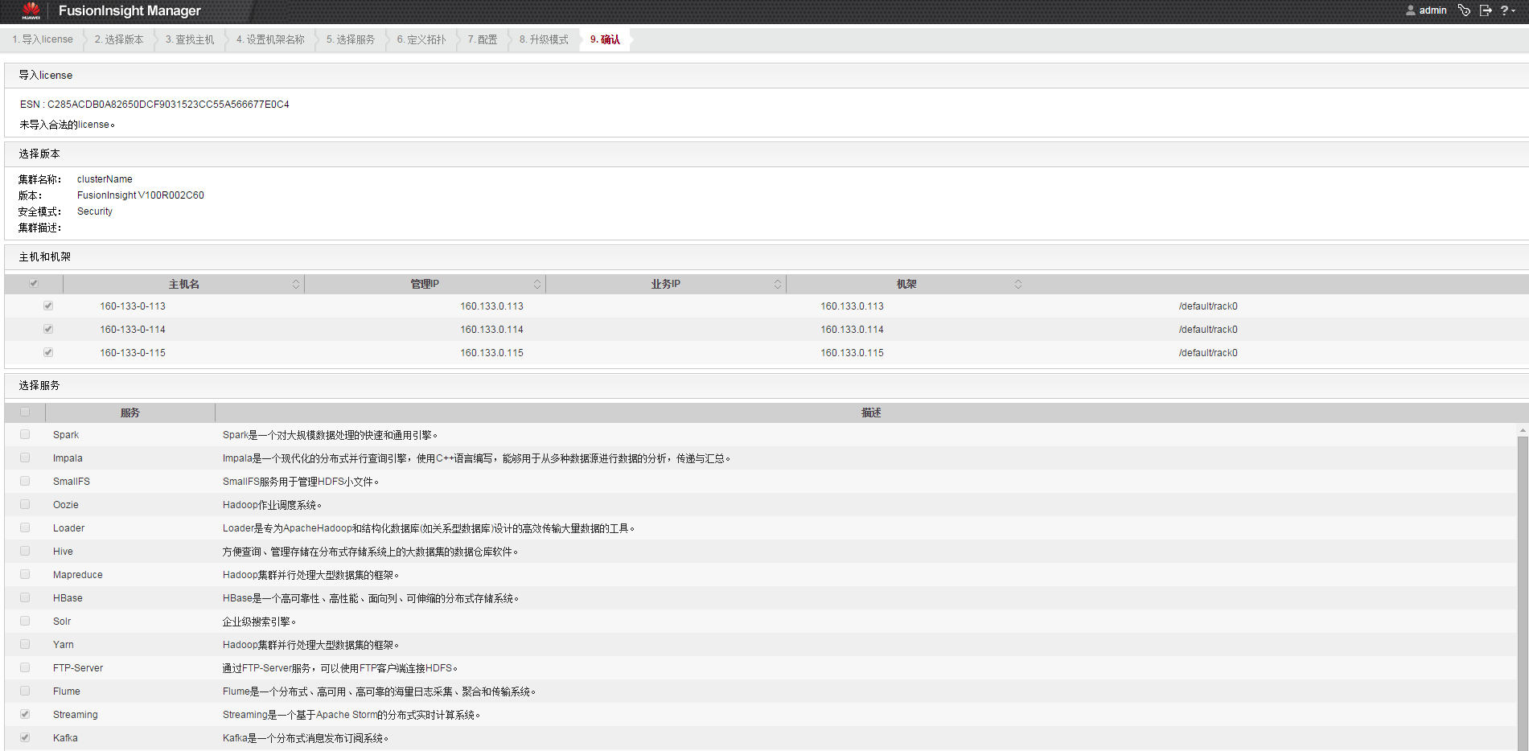
2.1 新建部署-模板自动化安装集群
2、系统自动跳转至确认页面，该页面包含安装模板中填写的相关信息

Slide 13
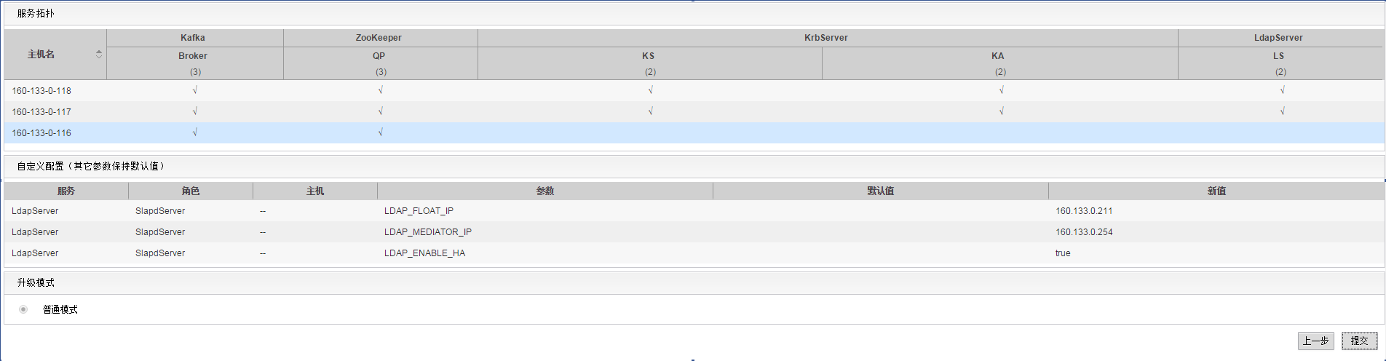
2.1 新建部署-模板自动化安装集群
3、如果确认无误，则点击“提交”按键进行提交；如果发现配置规划数据有误，可点击“上一步”按键回到各配置项检查或更改参数值

Slide 14
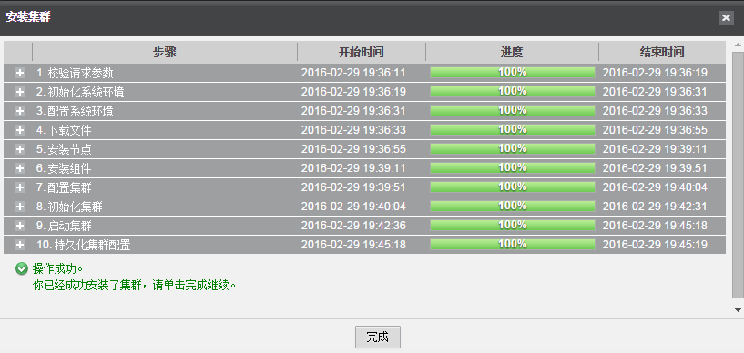
2.1 新建部署-模板自动化安装集群
4、安装等待：提交集群安装请求后，界面显示安装集群进度，全部步骤完成后点击“完成”按键

Slide 15
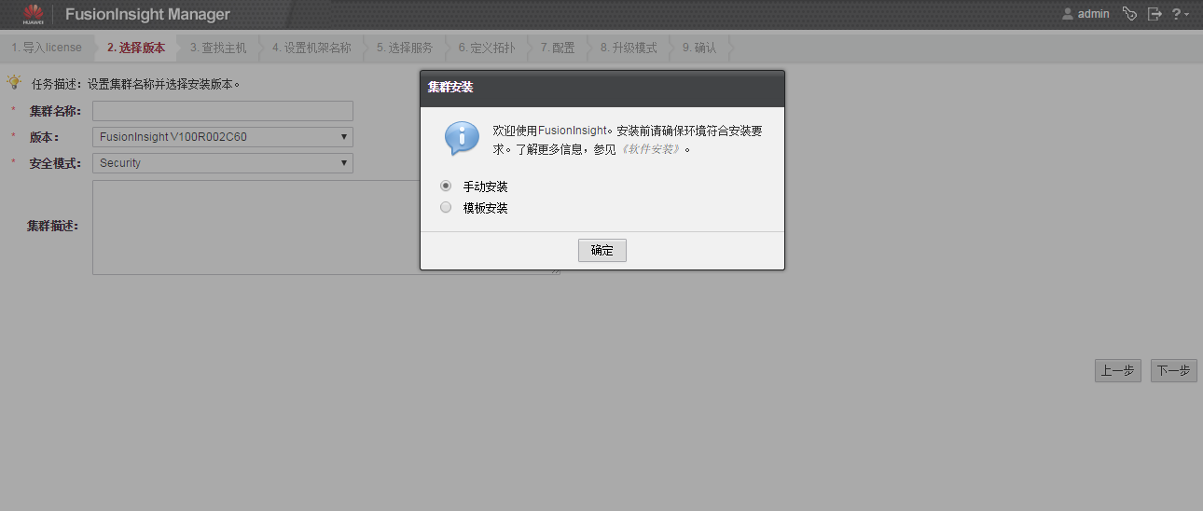
2.1 新建部署-手动安装集群
1、进入安装页面，选择“手动安装”，点击“确定”

Slide 16
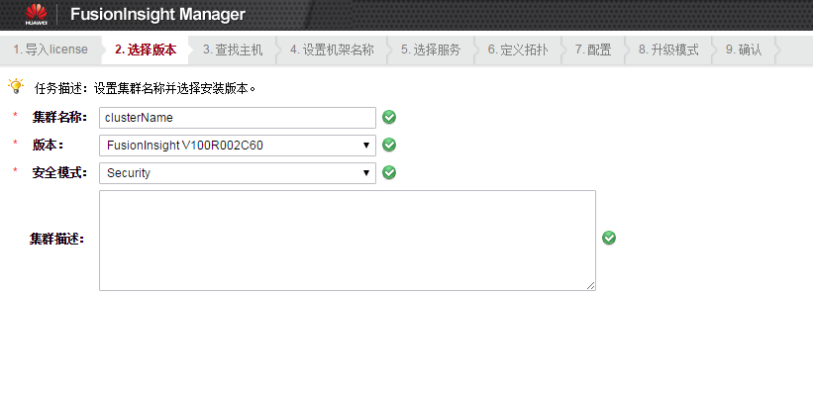
2.1 新建部署-手动安装集群
2、填写集群基本信息
填写集群名称，选择集群版本和安全模式，点击“下一步”按键进入下一页面

Slide 17
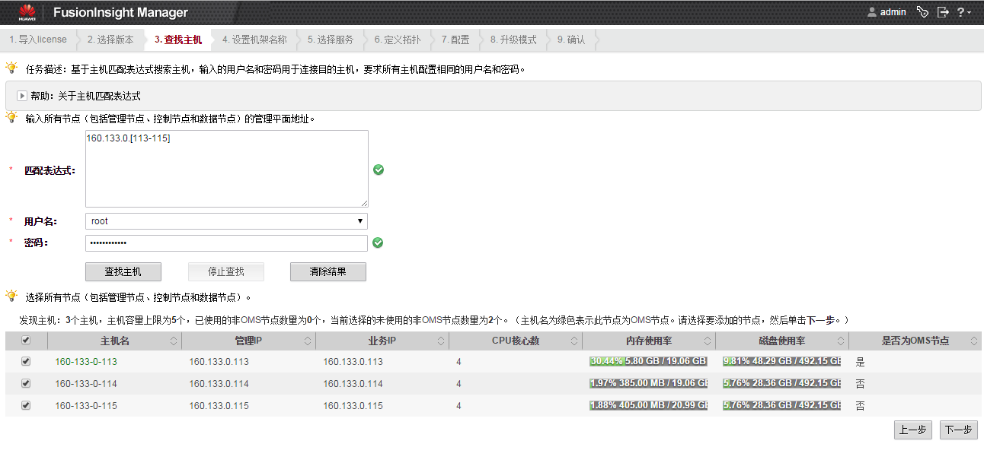
2.1 新建部署-手动安装集群
3、发现节点
输入主机信息以及主机root用户密码，然后点击“查找主机”，选择发现成功的节点，点击“下一步”进入下一页面

Slide 18
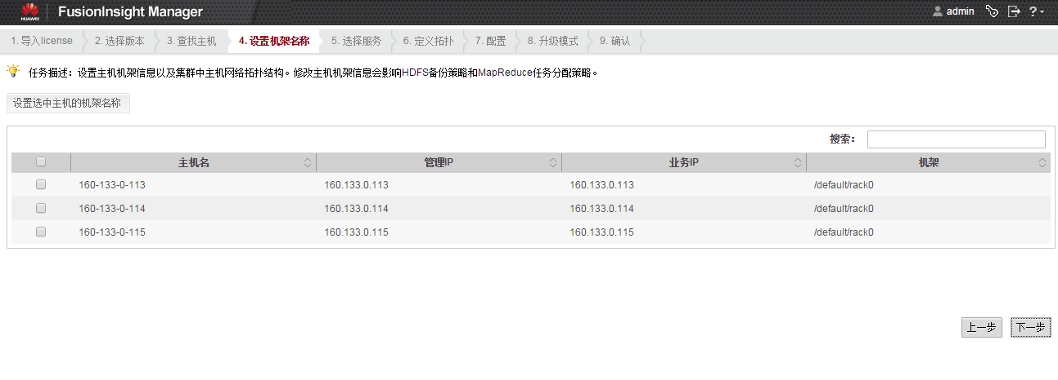
2.1 新建部署-手动安装集群
4、发现节点选择安装节点与设置机架
根据需要选择节点并为其设置机架信息，支持单独设置和统一设置。完成设置后，点击“下一步”进入服务选择页面

Slide 19
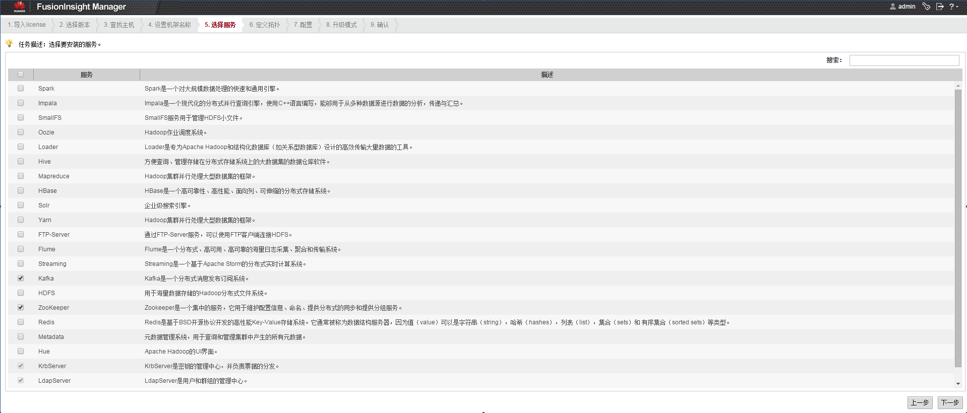
2.1 新建部署-手动安装集群
5、选择安装服务
根据业务需要选择待安装的服务，当选择Kafka服务时，系统会自动为其选择依赖的Zookeeper服务

Slide 20
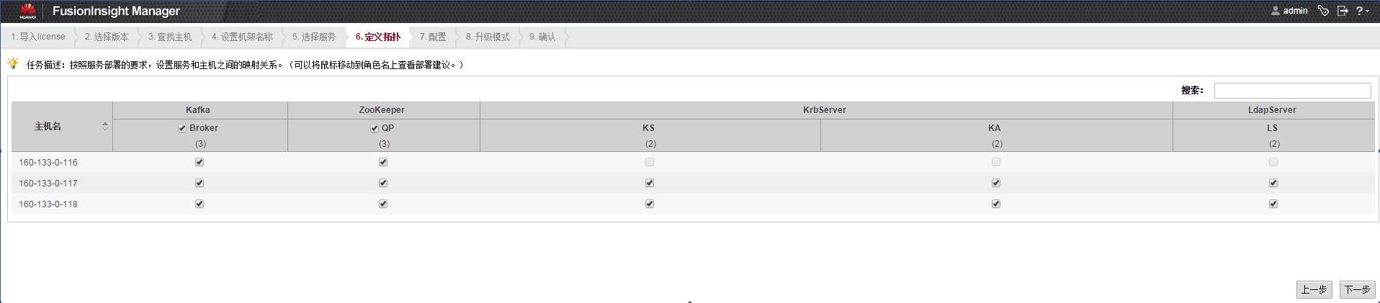
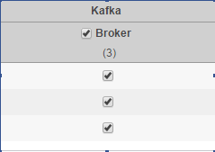
2.1 新建部署-手动安装集群
6、拓扑设置
根据规划，将组件部署到指定节点上。完成设置后点击“下一步”进入服务拓扑页面

Slide 21
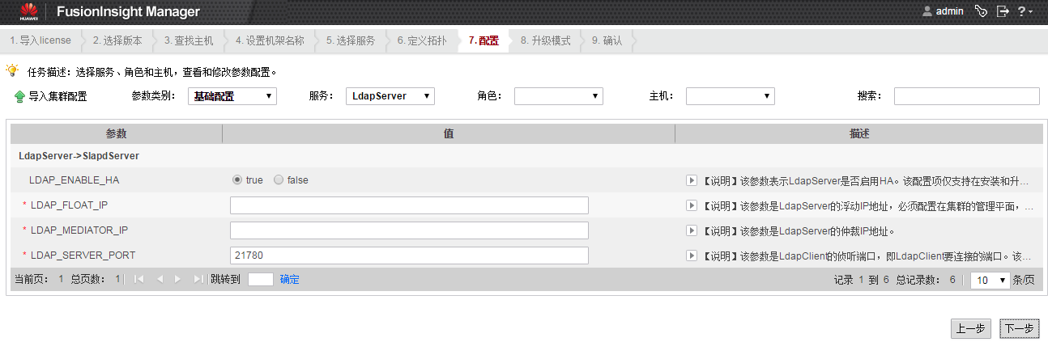
2.1 新建部署-手动安装集群
7、安装配置
配置必须要设置的配置项，完成设置后点击“下一步”进入服务拓扑页面

Slide 22
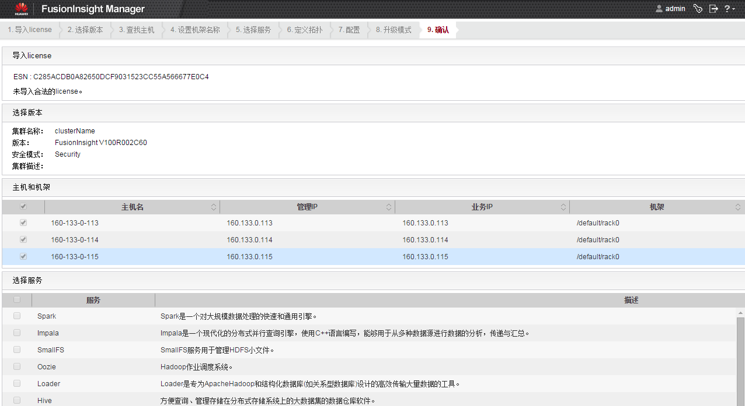
2.1 新建部署-手动安装集群
8、提交安装
完成配置操作后，进入确认页面，确认页面包含前面步骤的概要信息。确认后点击“提交”按键进行提交

Slide 23
2.1 新建部署-手动安装集群
9、安装等待
提交集群安装请求后，界面显示安装集群进度，全部步骤完成后点击“完成”按键

Slide 24
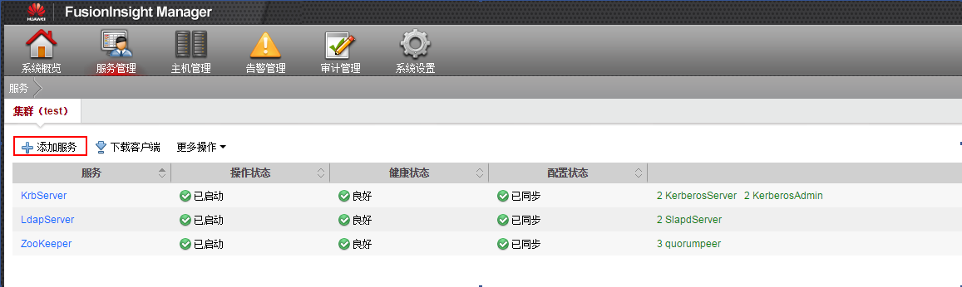
2.1 新建部署-添加服务
1、在安装好的集群管理界面中，选择“服务管理”页签，点击“添加服务”

Slide 25
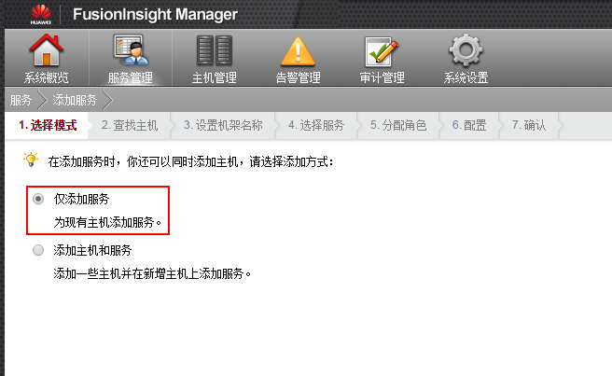
2.1 新建部署-添加服务
2、选择“仅添加服务”，表示仅添加新的服务，不涉及增加节点，完成后点击“下一步”进入服务选择页面

Slide 26
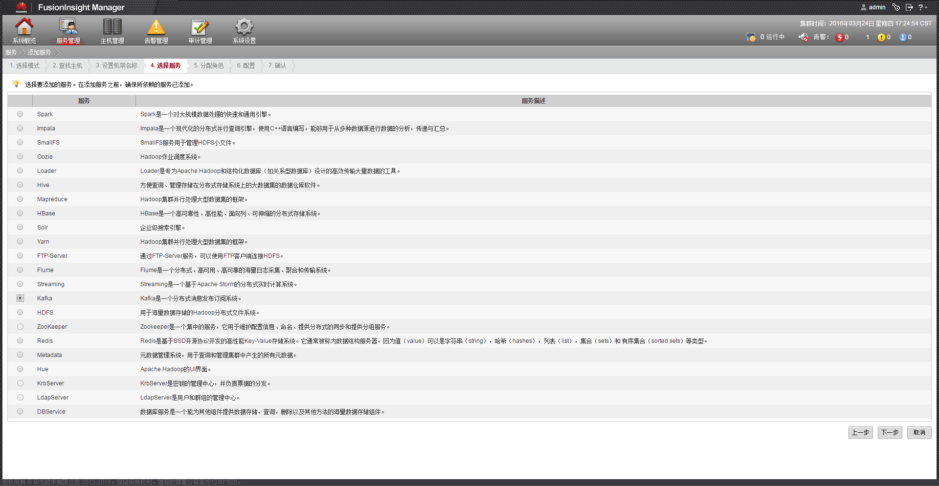
2.1 新建部署-添加服务
3、选择Kafka服务，如果没有安装依赖的Zookeeper服务，会自动连动选择Zookeeper服务，点击“下一步”进入角色分配页面

Slide 27
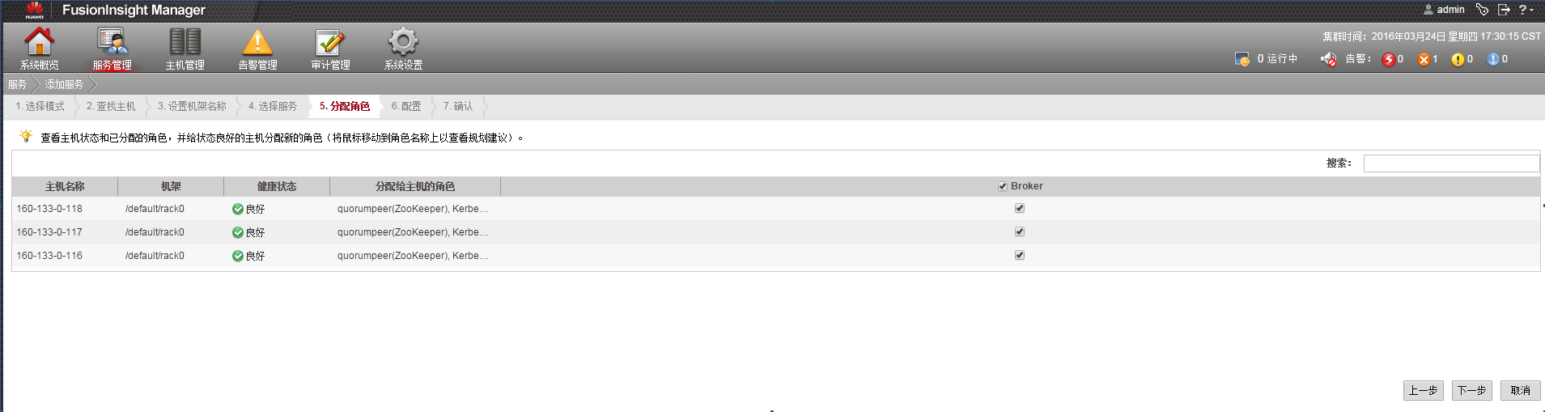
2.1 新建部署-添加服务
4、根据规划，选择Kafka角色实例的安装，完成后点击“下一步”进行服务配置页面

Slide 28
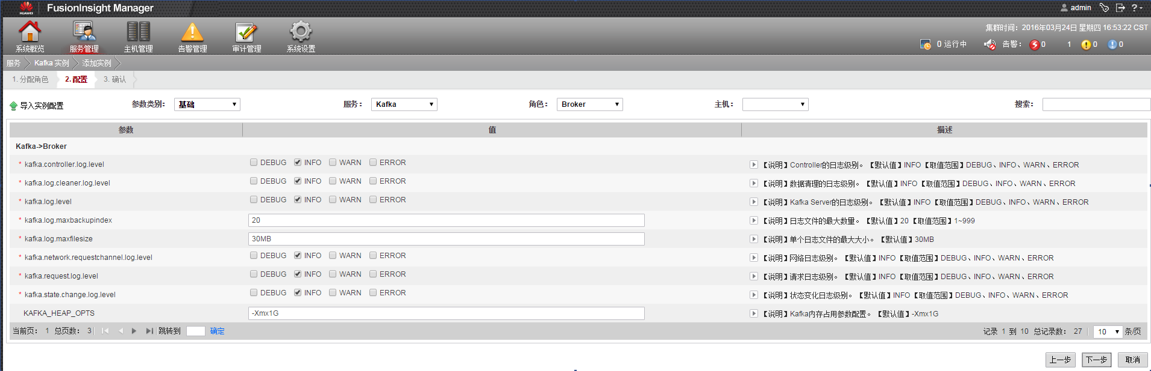
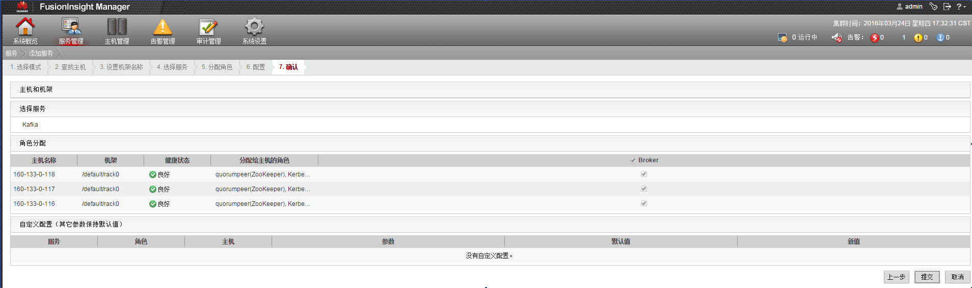
2.1 新建部署-添加服务
5、配置Kafka必须要设置的配置项，完成设置后点击“下一步”进入配置确认页面。当配置确认无误后，点击“提交”按键进行提交

Slide 29
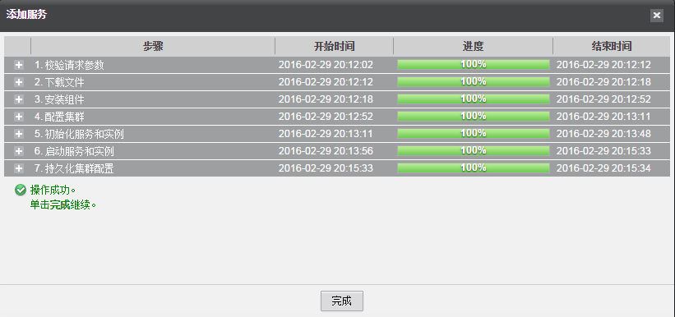
2.1 新建部署-添加服务
6、安装等待：提交Kafka服务安装请求后，界面显示安装服务进度，全部步骤完成后点击“完成”按键

Slide 30
目录
部署规划
部署方法
  2.1 新建部署
  2.2 减容部署
  2.3 扩容部署
组件配置
健康检查关键指标

Slide 31
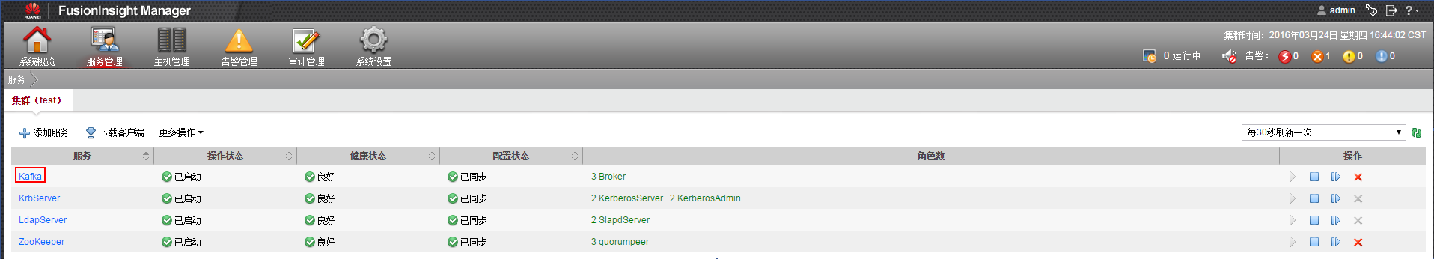
2.2 减容部署
1、在安装了Kafka服务的集群管理界面，进入“服务管理”界面，点击Kafka服务，进入Kafka服务界面

Slide 32
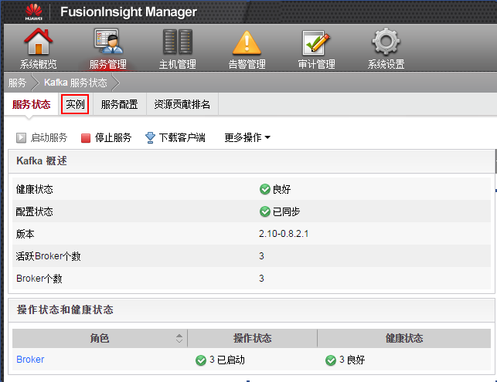
2.2 减容部署
2、在Kafka服务界面，点击“实例”页签，进入Kafka角色的实例界面

Slide 33
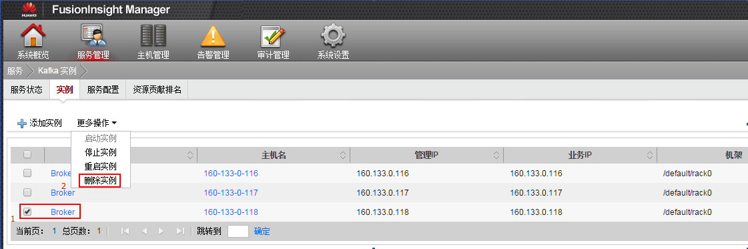
2.2 减容部署
3、在Kafka实例界面，选择待减容的实例，点击“更多操作”中的“删除实例”操作

Slide 34
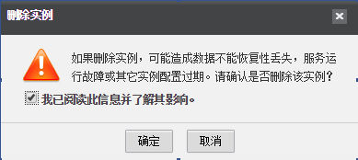
2.2 减容部署
3、在确认管理 员权限，并勾选了解减容相关影响提示后，点击“确定”按钮，开始进行实例删除

Slide 35
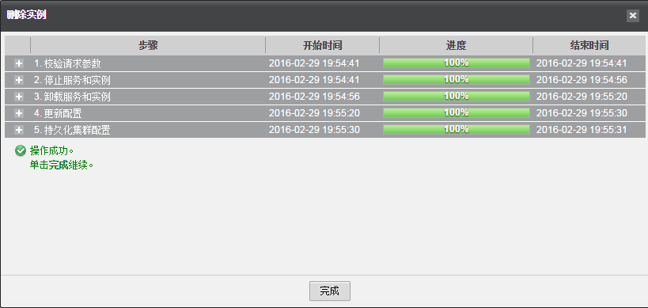
2.2 减容部署
3、删除等待：确认Kafka实例删除操作请求后，界面显示删除实例进度，全部步骤完成后点击“完成”按键

Slide 36
目录
部署规划
部署方法
  2.1 新建部署
  2.2 减容部署
  2.3 扩容部署
组件配置
健康检查关键指标

Slide 37
2.3 扩容部署
当收到Kafka磁盘容量不足告警且该告警的原因已经排除硬盘硬件故障时，建议扩容Broker。
扩容量
满足至少一年的数据存储需求。例如，未来业务模型不会增加或变更，近6个月的数据增长为m/月，则需要扩容存储量为12m，单个Broker实例下所挂载磁盘容量为n，则供需要扩容Broker实例=12m/n。具体扩容量以客户需求规划为主。
扩容方式：
如果集群内仍有部分数据节点未安装Broker，且这些节点可允许安装Broker实例，可直接在这些节点上添加Broker实例完成扩容。
节点扩容后在新增节点上添加Broker实例。
增加已有Broker实例的磁盘空间。

Slide 38
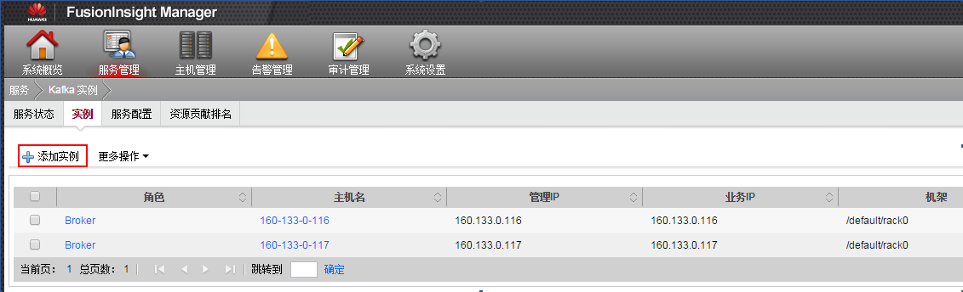
2.3 扩容部署
1、点击“服务管理->Kafka->实例”，进入Kafka实例界面，点击“添加实例”操作

Slide 39
2.3 扩容部署
2、根据扩容规划，配置需要扩容服务的参数。单击“下一步”

Slide 40
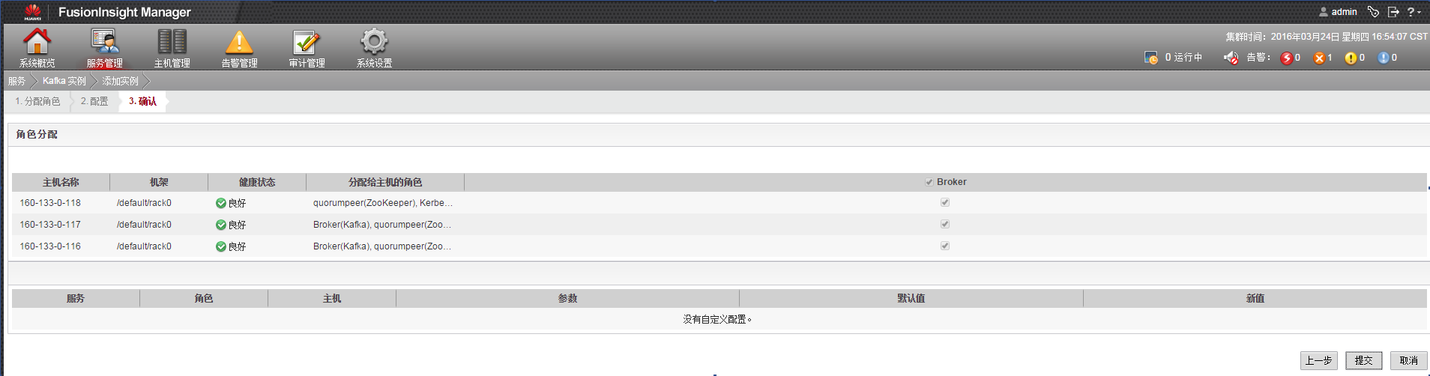
2.3 扩容部署
3、根据扩容规划，配置需要扩容服务的参数。单击“下一步”，对照扩容规划内容，确认信息无误，单击“提交”。并等待实例扩容完成。

Slide 41
目录
部署规划
部署方法
组件配置
  3.1 常用参数说明及配置建议
  3.2 监控告警配置
健康检查关键指标
总结与思考

Slide 42
3.1 常用参数说明及配置建议
配置项 | 描述 | 配置建议
KAFKA_HEAP_OPTS | Kafka broker 内存参数
log.dirs | Kafka数据保存路径，可以是多个目录，以“,”分隔 | 配置的每一个数据目录对应一块单独的磁盘
socket.request.max.bytes | 服务端接收请求的最大大小 | 此配置应小于KAFKA_HEAP_OPTS设置的大小
kafka.log.level | Kafka Server的日志级别
kafka.log.maxbackupindex | 日志文件的最大数量
kafka.log.maxfilesize | 单个日志文件的最大大小
log.retention.hours | 日志数据文件保留的最长时间
log.retention.bytes | 指定每个Partition上的日志数据所能达到的最大字节数
Notes:
添加完善

Slide 43
3.2 监控告警配置-Kafka服务
配置项 | 描述 | 告警说明
总Topic数据流量 | Kafka集群中所有Broker节点上每秒输入输出字节数统计 | ——
总Topic消息流量 | Kafka集群中所有Broker节点上每秒输入消息数总和 | ——
总Partition数目 | Kafka集群中所有Broker节点上Partition数目的总和 | ——
总请求速率 | Kafka集群中所有Broker节点上所接收到的几种特定类型请求的每秒请求数汇总统计 | ——
激活的Controller总数 | Kafka集群中所有Broker节点上Controller的数目总和。 | ——
未完全同步的Partition总数 | Kafka集群中所有Broker上未完全同步的Partition数目总和。 | ——
不可用的Partition总数 | Kafka集群中所有Broker上不可用的Partition数目总和。 | ——

Slide 44
3.2 监控告警配置-Broker
配置项 | 描述 | 告警说明
单节点Topic数据流量 | 单个Broker上所有Topic每秒的输入输出字节数统计 | ——
单节点Topic消息流量 | 单个Broker上所有topic的每秒输入消息数统计 | ——
Partition数目 | 单个Broker上所有Partition个数统计 | ——
单节点Leader数目 | 单个Broker实例上拥有Leader的个数统计 | ——
Broker CPU 统计 | Broker使用的CPU数 | ——
Broker 内存统计 | Broker使用的内存大小 | ——
单节点请求速率 | Kafka集群中单个Broker节点上所接收到的几种特定类型请求的每秒请求数统计 | ——
Broker磁盘使用率 | 描述单个磁盘的使用率，可通过观察当前值，了解Broker数据目录所在磁盘的使用情况 | 大于80时会上报ALM-38001 Kafka磁盘容量不足告警
Broker磁盘信息 | 描述单个磁盘的使用大小，可通过观察当前值，了解Broker数据目录所在磁盘的使用情况 | ——
未完全同步的Partition数目 | Broker上未完全同步的Partition数目统计。 | ——
激活的Controller数目 | Broker实例上运行Controller模块的个数。 | ——
不可用的Partition数目 | Broker实例上不可用的Partition个数统计。 | ——

Slide 45
目录
部署规划
部署方法
组件配置
健康检查关键指标
总结与思考

Slide 46
4 健康检查关键指标
配置项 | 描述
Broker数目 | Broker数目>2
服务状态 | 良好
告警信息 | 无告警信息

Slide 47
目录
部署规划
部署方法
组件配置
健康检查关键指标
总结与思考

Slide 48
5 总结与思考
本篇主要介绍了Kafka的部署、安装、扩容、减容、配置、告警、监控等，并展示了相关操作过程，用于指导产品交付过程。

Slide 49
5 总结与思考
练习题
1、Kafka部署的Broker实例数不得少于几个？（）
A. 1 B. 2 C. 3 D. 4
2、安全模式下Kafka部署依赖的组件是基础组件有哪几个？（）
A. Kerberos B. ZooKeeper C. Ldap D. Manager
Notes:
B
ABC

Slide 50
5 总结与思考
思考题
Kafka新安装完成或者扩容、减容操作完成后，如何确定Kafka已可以正常提供服务？
Notes:
1、观察Kafka服务或者实例界面展示的服务实例状态；
2、可以通过触发健康检查来检查健康状态；
3、下载并安装Kafka客户端，通过命令行脚本进行检验基本功能：创建删除Topic、生产数据、消费数据等。

